Slide 1


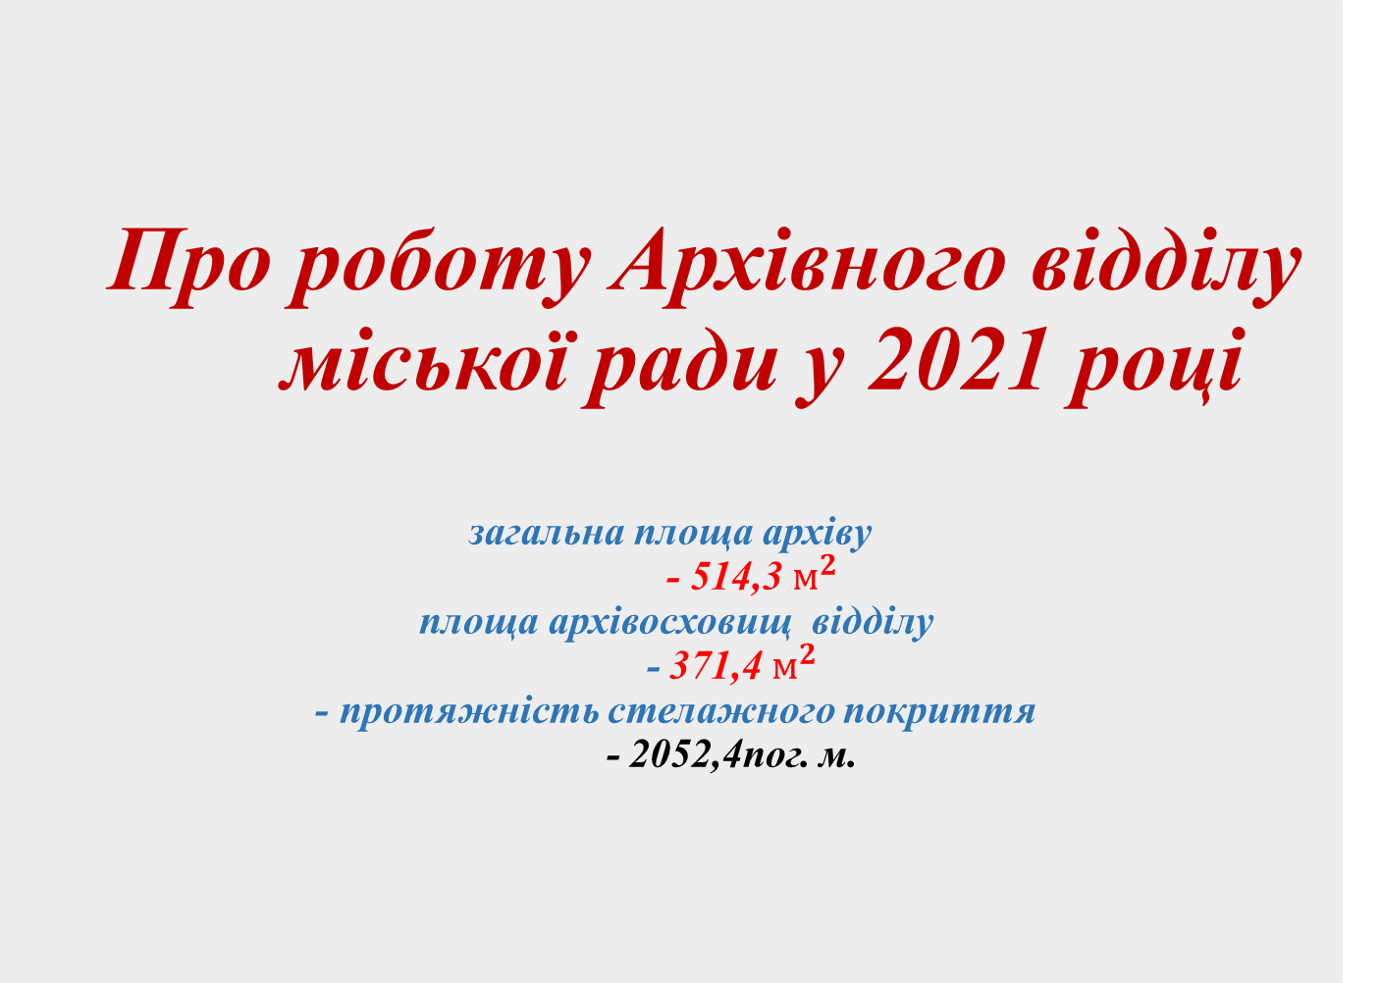
Про роботу Архівного відділу міської ради у 2021 році загальна площа архіву
- 514,3 $м^{2}$ площа архівосховищ відділу
- 371,4 $м^{2}$
- протяжність стелажного покриття
- 2052,4пог. м.

Slide 2
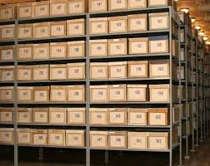
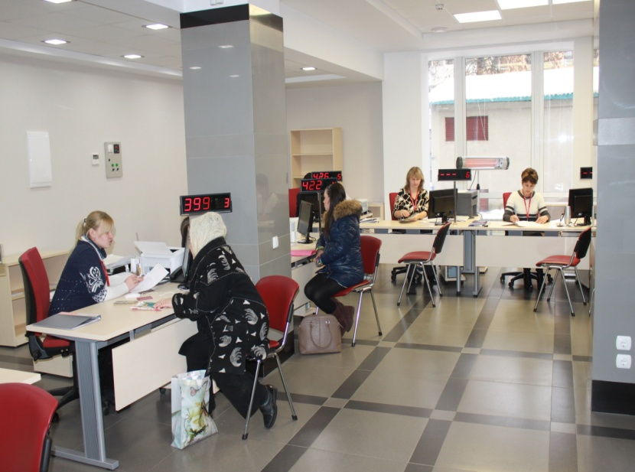
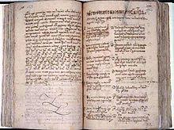
Основні напрямки діяльності відділу
1.Забезпечення наповнення НАФ документами, що мають місцеве, історичне та наукове значення, їх реєстрація, облік та використання.
2.Забезпечення умов зберігання документів НАФ, документів з особового складу ліквідованих суб’єктів господарювання, що діяли (були зареєстровані) на території міста.
3. Здійснення експертизи цінності документів, що утворилися в діяльності суб’єктів господарювання, що діють (діяли, були зареєстровані) на території міста.
.
4. Надання клієнтам міської ради якісних послуг в стислі терміни за мінімальними по складності процедурами.

Slide 3
Станом на 01.01.2021 року в архівному відділі зареєстровано 1274 фонди, що налічують:
 | 2017р. | 2018р. | 2019 р. | 2020 р. | Надійшло у 2021 р. | Передано до ДАВО у 2021р | Станом на 01.01.2022
Кількість фондів | 1108 | 1185 | 1245 | 1274 | 55 | - | 1329
Документів НАФ (справ) | 14541 | 15105 | 17005 | 18053 | 313 | -1642 | 16724
Документів з особового складу (справ) | 59106 | 61556 | 62941 | 63633 | 1311 | - | 64944
Документів тимчасового зберігання (справ, пакувань) | 1890 | 1890 | 1394 | 1394 | - | - | 1394
Всього одиниць зберігання | 75537 | 78551 | 81340 | 83080 | 1624 | - | 83062

Slide 4
Динаміка зростання кількості фондів і одиниць зберігання в Архівному відділі
– з 1329 фондів, що зберігаються – 1105 (83,1%) - фонди періоду Незалежності України, (утворилися з 1992р. та ліквідувалися станом на 01.01.2022 року),
з них:
65 фондів списку №1 - джерел формування НАФ;
1040 фондів списку №3 - джерел комплектування архівного відділу.
До періоду незалежності - 224 фонди.

Slide 5
Результати роботи експертної комісії
Архівного відділу у 2021р.
З питань роботи ЕК до Архівного відділу звернулося 174 суб'єкти господарювання, що на 13 менше, ніж у попередньому році.
Проведено 13 засідань експертної комісії, розглянуто та схвалено результати НТО документів 130 суб'єктів господарювання, що на 18 суб'єктів більше, ніж у попередньому році.
40 суб'єктів господарювання отримали консультації та роз'яснення з питання НТО документів. На 26 збільшилася кількість ліквідованих суб'єктів господарювання, які припинили діяльність і передали на зберігання до Архівного відділу документи в кількості 1311 справ з кадрових питань здійснили НТО документів. Документи постійного терміну зберігання передано в кількості 313 справ.

Slide 6
Стан науково-технічного опрацювання документів у виконавчих органах міської ради
(список №1 – джерел формування НАФ України) станом на 01.01.2022
 | Виконавчі органи | Здійснено НТО докум. за роки | Протокол ЕК Архівного відділу | Протокол ЕПК ДАВО
1 | Департамент земельних ресурсів | 2016-2020 | ЕК АВ №10 від 28.09.2021 | ЕПК ДАВО №15 від 27.10.2021
2 | Департамент комунального майна | 2018-2020 | ЕК АВ №10 від 28.09.2021 | ЕПК ДАВО №15 від 27.10.2021
3 | Департамент житлового господарства | 2016-2020 | ЕК АВ №8 від 30.07.2021 | ЕПК ДАВО №15 від 27.10.2021
4 | Департамент архітектури та містобудування | 2016-2020 | ЕК АВ №11 від 29.10.2021 | ЕПК ДАВО №18 від 22.12.2021
5 | Департамент енергетики, транспорту та зв'язку | 2013-2020 | ЕК АВ №13 від 03.12.2021 | ЕПК ДАВО №18 від 22.12.2021
6 | Департамент економіки і інвестицій | 2014-2019 | ЕК АВ №2 від 26.02.2021 | ЕПК ДАВО №5 від 26.03.2021
7 | Департамент комунального господарства та благоустрою | 2017-2019 | ЕК АВ №12 від 27.11.2020 | ЕПК ДАВО №2 від 25.02.2021
8 | Відділ ведення державного реєстру виборців м. Вінниці | 2016-2019 | ЕК АВ №8 від 03.07.2021 | ЕПК ДАВО №13 від 22.10.2021
9 | Департамент міського господарства | 2018-2019 | ЕК АВ №11 від 29.10.2021 | ЕПК ДАВО №18 від 22.12.2021
10 | Вінницька міська рада та її виконавчий комітет | 2018-2019 | На розгляді в АВ ВМР
11 | Департамент культури | 2014-2018 | ЕК АВ №8 від 04.08.2020 | ЕПК ДАВО №8 від 21.09.2020
12 | Департамент соціальної політики (утворено в 2015р.) | 2013-2018 | ЕК АВ №11 від 29.10.2021 | ЕПК ДАВО №18 від 22.12.2021
13 | Департамент адміністративних послуг | 2015-2017 | ЕК АВ №16 від 29.11.2018 | ЕПК ДАВО №11 від 21.06.2019
14 | Департамент правової політики та якості | 2015-2017 | ЕК АВ №8 від 04.09.2020 | ЕПК ДАВО №8 від 21.09.2020
15 | Департамент кадрової політики | 2016-2017 | ЕК АВ №6 від 28.05.2021 | ЕПК ДАВО №11 від 30.06.2021
16 | Департамент інформаційних технологій | 2015-2017 | ЕК АВ №4 від 13.03.2020 | ЕПК ДАВО № 5 від 11.06.2020
17 | Департамент капітального будівництва | 2014-2017 | ЕК АВ №4 від 27.04.2021 | ЕПК ДАВО №11 від 30.06.2021
18 | Відділ молодіжної політики | 2014-2017 | ЕК АВ №5 від 30.05.2020 | ЕПК ДАВО №8 від 21.09.2020
19 | Комітет по фізичній культурі та спорту | 2013-2017 | ЕК АВ №5 від 19.04.2019 | ЕПК ДАВО №13 від 30.08.2019
20 | Відділ по розвитку ОСББ (утворено у 2016р.) | 2016-2017 | ЕК АВ №8 від 04.09.2020 | ЕПК ДАВО №8 від 21.09.2020
21 | Департамент фінансів | 2011-2017 | ЕК АВ №13 від 03.12.2021 | ЕПК ДАВО №18 від 22.12.2021
22 | Департамент охорони здоров’я | 2017 | ЕК АВ №11 від 30.10.2020 | ЕПК ДАВО №13 від 27.11.2020
23 | Служба у справах дітей | 1996-2014 | ЕК АВ №13 від 28.10.2016 | ЕПК ДАВО №12 від 21.11.2016
24 | Департамент освіти | 2013-2014 | ЕК АВ №10 від 28.09.2021 | ЕПК ДАВО №15 від 27.10.2021
25 | Департамент у справах ЗМІ та зв’язків з громадськістю | 2007-2012 | ЕК АВ №12 від 30.08.2018 | ЕПК ДАВО №11 від 21.09.2018
26 | Департамент архітектурно-будівельного контролю (утворено у 2016р.) | - | - | -
27 | Департамент маркетингу міста та туризму (утворено в 2019р.) | - | - | -
28 | Департамент комунальних ресурсів (в стадії ліквідації) | - | - | -

Slide 7
Стан науково-технічного опрацювання документів установ міста списку №1 – джерел формування НАФ
 | Установи та організації міста | Здійснено НТО докум. за роки | Погоджено ЕПК ДАВО
1 | КП «Комбінат комунальних підприємств Вінницької міської ради» | 2015-2019 | ЕПК ДАВО №15 від 27.10.2021
2 | Вінницький міський центр соціальних служб | 2017-2018 | ЕПК ДАВО №11 від 30.06.2021
3 | КЗ «Навчально-виховний комплекс: загальноосвітня школа І-ІІІ ступенів – гімназія №2 ВМР» | 2017-2018 | ЕПК ДАВО №2 від 25.02.2021
4 | КЗ «НВК: загальноосвітня школа І-ІІІ ступенів №13 ВМР» | 2011-2018 | ЕПК ДАВО №15 від 27.10.2021
5 | Управління державної казначейської служби України у м. Вінниці Вінницької області | 2017-2018 | ЕПК ДАВО №1 від 16.03.2020
6 | МКП «Архітектурно-будівельний сервіс» | 2017-2018 | ЕПК ДАВО №4 від 05.06.2020
7 | Вінницьке відділення Вінницької ОДПІ ГУ ДФС у Вінницькій області | 2016-2017 | ЕПК ДАВО №13 від 27.11.2020
8 | Управління пенсійного фонду України в м. Вінниці | 2017 | ЕПК ДАВО №13 від 30.08.2019
9 | МКП Інформаційно-телевізійне агентство «Віта» | 2015-2016 | На ЕПК ДАВО
10 | Вінницький міський палац дітей та юнацтва ім. Ліля Ратушної | 2012-2016 | ЕПК ДАВО №13 від 30.08.2019
11 | Вінницький транспортний коледж | 2011-2015 | ЕПК ДАВО №11 від 21.06.2019
12 | ТОВ «Редакція газети «Вінницька газета» | 2011-2012 | ЕК АВ ВМР №1 від 18.01.2019
13 | Вінницький медичний коледж ім. Д.К. Заболотного | 2007-2011 | ЕПК ДАВО №15 від 10.10.2019
14 | Міський палац мистецтв «Зоря» | 1996-2000 | ЕПК ДАВО №3 від 04.03.2019
15 | КЗ «Навчально-виховний комплекс: загальноосвітня школа І-ІІІ ступенів – гімназія №6 ВМР» (список №1 з 2018р.) | - | -
16 | КЗ «Вінницький фізико-математичний ліцей №17» (список №1 з 2018р.) | - | -
17 | КУ «Міський методичний кабінет» (список №1 з 2018р.) (ліквідація) КУ «Центр професійного розвитку педагогічних працівників ВМР» | - | -
18 | Вінницький міський центр зайнятості (утворено у 2018р.) | -

Slide 8
Юридичні особи списку №1-№2 , що здійснили НТО документів у 2021 році (схвалено ЕК відділу, погоджено і схвалено ЕПК ДАВО)
№ | Назва юридичної особи | Роки
1 | Департамент земельних ресурсів | 2016-2020
2 | Департамент комунального майна | 2018-2020
3 | Департамент житлового господарства | 2016-2020
4 | Департамент архітектури та містобудування | 2016-2020
5 | Департамент енергетики, транспорту та зв'язку | 2013-2020
6 | Вінницька міська рада та її виконавчий комітет (на розгляді ЕК АВ ВМР) | 2018-2019
7 | Департамент економіки і інвестицій | 2014-2019
8 | Департамент комунального господарства та благоустрою | 2017-2019
9 | Відділ ведення державного реєстру виборців м. Вінниці | 2016-2019
10 | Департамент міського господарства | 2018-2019
11 | КП «Комбінат комунальних підприємств Вінницької міської ради» | 2015-2019
12 | Департамент соціальної політики (утворено в 2015р.) | 2013-2018
13 | Вінницький міський центр соціальних служб | 2017-2018
14 | КЗ «Навчально-виховний комплекс: загальноосвітня школа І-ІІІ ступенів – гімназія №2 ВМР» | 2017-2018
15 | КЗ «НВК: загальноосвітня школа І-ІІІ ступенів №13 ВМР» | 2011-2018
16 | Департамент кадрової політики | 2016-2017
17 | Департамент капітального будівництва | 2014-2017
18 | Департамент фінансів | 2011-2017
19 | Департамент освіти | 2013-2014
Схвалено та погоджено номенклатури справ у 2021 році
1 | Вінницька міська рада та її виконавчий комітет | На 2021
2 | Департамент соціальної політики | На 2021
3 | Департамент земельних ресурсів | На 2021
4 | Департамент житлового господарства | На 2021
5 | КЗ «загальноосвітня школа І-ІІІ ступенів №13 ВМР» | На 2021
6 | Комунальне підприємство ВМР «Комбінат комунальних підприємств» | На 2021
7 | Міське комунальне підприємство – інформаційно-телевізійне агентство «ВІТА» | На 2020
8 | Відділу державної реєстрації актів цивільного стану у місті Вінниці Центрально-Західного міжрегіонального управління Міністерства юстиції (м. Хмельницький) | На 2022
9 | Вінницький медичний фаховий коледж ім. Академіка Д.К.Заболотного | На 2021
10 | КЗ «Вінницький фізико-математичний ліцей №17»
11 | Відокремленого структурного підрозділу «Вінницький фаховий коледж Київського національного торговельно-економічного університету». | На 2022

Slide 9
Запити громадян у 2021 році.
Кількість
звернень громадян
За термінами:
В 2021 році надійшло на 1477 звернень більше, ніж у минулому році.
В термін до 15 діб виконано – 5598 (98%)
За результатами розгляду:
2020 р. 2021р.
Позитивно – 3724 (88%) – 4111 (72%)
Роз'яснено – 423 (10%) – 1309 (23%)
Відмовлено – 42 (1%) – 42 (0,7%)
За належн. – 44 (1%) – 96 (1,7%)
На розгляді – – 152 (2,6%)
Результати розгляду
звернень громадян

Slide 10
Запити юридичних осіб у 2021 році
Всього в 2021 році надійшло 930 запитів,
що на 117 більше, ніж у 2020 році.
Опрацьовано:
- в термін до 15 діб – 540 (58%);
- в термін до 30 діб – 390 (42%).
За результатами розгляду:
2020 р. 2021р.
Позитивно – 595 (73,5%) – 688 (74%)
Роз'яснено – 132 (16%) – 181(19,5%)
Відмовлено – 41 (5%) – 13 (1,4%)
За належн. – 45 (5,5%) – 48 (5,1%)
Загальна кількість звернень громадян та запитів юридичних осіб, опрацьованих у 2021 складає , році – 6640 (у 2020 р.- 5046).

Slide 11
Переведення в електронний вигляд документів фонду №1 – «Вінницька міська рада та її виконавчий комітет» за 2007 – 2008р.
Фонд №1 – «Вінницька міська рада та її виконавчий комітет» 2007 -2008р.
Сканування документів здійснюється на книжковому сканеру тип 1 (ATIZ BookDrive Mark 2 Lite (Canon EOS750D) та тип 2 (CZUR M3000 Pro). В 2021 році скановано: 2007 рік – 143 справи; 2008 рік – 96 справ. Всього скановано – 239 справ, що містять 49453 аркуші формату А4.
Скановані документи розміщено на внутрішньому порталі міської ради та на сайті відділу.
Також в електронному вигляді розміщено наступні документи :
Електронний довідник «Довідковий апарат фондів». Всього 1329 фондів (у 2021 році поповнився на 55 фондів);
Архівні документи:
Вінницької міської ради та її виконавчого комітету за 1995-2006р.,
Замостянської районної ради та її виконавчого комітету за 1993-2010р.;
Староміської районної ради та її виконавчого комітету за 1995-2010р.;
Ленінської районної ради та її виконавчого комітету за 1994-2010р.;
-

Slide 12
Дякую за увагу!

